Slide 1
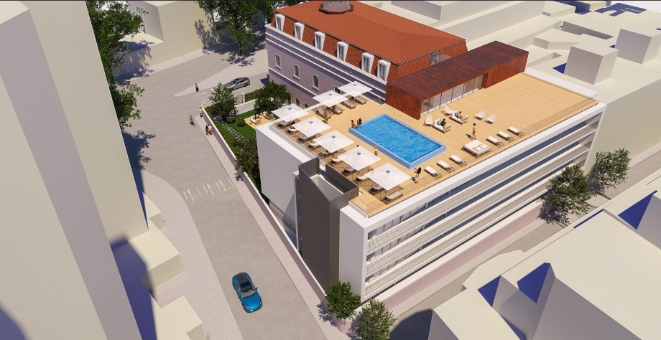
Hotel 4 estrellas en Faro
Continetal Capital Connect
Nelson João Dikíla

Slide 2
Contenido
01
02
03
04
Oportunidad
Propiedad
Finanzas
Beneficios

Slide 3
Oportunidad
01

Slide 4

Entrada para rendimientos excepcionales
Mercado hotelero
Inversores ambiciosos
Ventaja estratégica
Excelente oportunidad de inversión en el próspero mercado hotelero de Faro
Proyecto hotelero de 4 estrellas diseñado para inversores exigentes en busca de propiedades de alto valor
El proyecto garantiza una ventaja estratégica para construir, explotar o vender

Slide 5
Propiedad
02

Slide 6
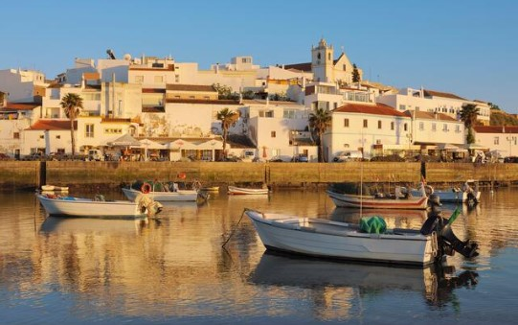
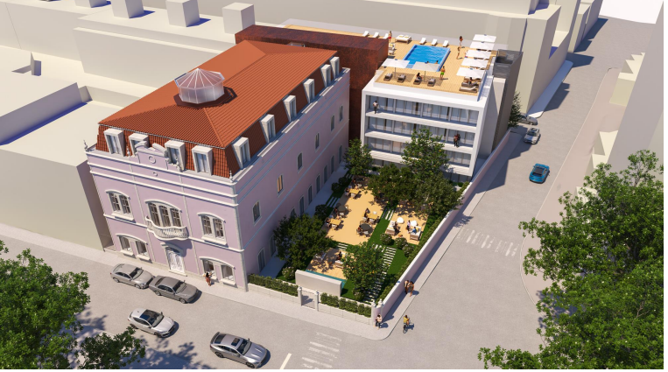
Aspectos más destacados
Ubicación
Dimensión
Fase de desarrollo
Faro, Portugal - renombrado lugar turístico con fuerte demanda todo el año
75 habitaciones adaptadas a las necesidades de los viajeros modernos
Proyecto totalmente aprobado con las licencias necesarias aseguradas

Slide 7

Ventajas estratégicas
01
Ubicación
02
Diseño
03
Flexibilidad
Situado en el corazón de Faro, rodeado de atracciones turísticas y excelentes conexiones de transporte.
75 habitaciones bien equipadas, optimizadas para el confort y el lujo
Adaptable a las tendencias del mercado y a los distintos modelos empresariales

Slide 8
Finanzas
03

Slide 9

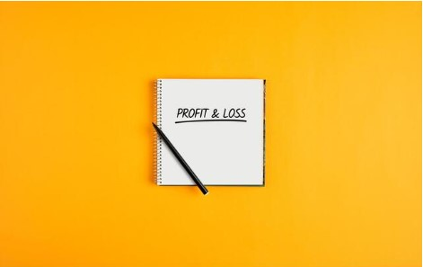

Panorama financiero
Precio
ROI
Costes
Con un precio de sólo 4 millones de euros por un proyecto de hotel de 4 estrellas totalmente autorizado en Faro, usted está adquiriendo una rara oportunidad en una de las regiones turísticas más codiciadas de Europa. La combinación de una ubicación privilegiada, unos ingresos garantizados y unos costes de planificación minimizados hacen de esta oferta una inversión segura y rentable."
"Con un rendimiento previsto de la inversión superior al 60% en 2-3 años, se trata de una oportunidad excepcional para su cartera".
Revalorización a largo plazo:
"Invierta hoy para aprovechar la continua demanda del creciente mercado turístico de Faro".
Minimizar los riesgos:
"Con una planificación minuciosa y socios constructores de probada eficacia, los riesgos se reducen considerablemente".
Ahorro gracias a la entrega llave en mano:
"Los costes de construcción son fijos, así que no hay gastos imprevistos".

Slide 10
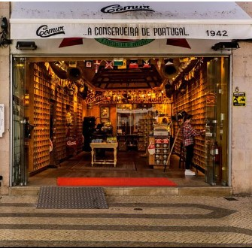
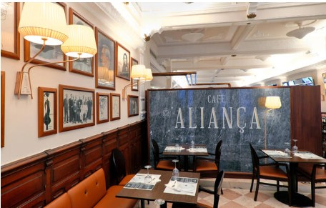
Por qué destaca
Mercado
Mercado turístico en auge:
Faro, la puerta de entrada al Algarve, atrae cada año a más de 4 millones de visitantes. El clima suave, las playas y las buenas conexiones a través del aeropuerto internacional lo convierten en un destino para todo el año. El mercado es interesante para los inversores por sus altos índices de ocupación.
Condiciones de inversión atractivas:
El aumento del valor de la propiedad, los bajos impuestos y el apoyo del gobierno hacen de Faro un lugar ideal para inversiones seguras y rentables en el Algarve.
el sector inmobiliario y turístico.
Ayuda
Staatliche Unterstützung für Investitionen:
Portugal fomenta la inversión internacional y local a través de programas como el Golden Visa y un steuerliche Anreize im Tourismus- und Immobiliensektor. Estos programas facilitan la inversión en nuevos mercados como el de Faro.
Existe un sencillo cuadro de mandos:
Con un gran interés, el proyecto puede desarrollarse y ampliarse con éxito. Esto da tiempo y dinero a los inversores.

Slide 11
Beneficios
04

Slide 12
Para inversores
Listo para construir
  Ahorre tiempo y recursos con licencias preaprobadas y una estructura de proyecto detallada
  Las operaciones pueden comenzar en sólo unos meses, lo que se traduce en rápidos rendimientos.
Enfoque personalizable
  Adaptar el inmueble a las necesidades del mercado o a los objetivos del inversor
  Poseer un hotel en Faro significa beneficiarse de la belleza y el atractivo de una de las regiones más populares de Europa.
Estabilidad del mercado
  Un proyecto de este tipo en Faro es poco frecuente. Asegúrese ahora su oportunidad de formar parte de esta región en crecimiento.
  El mercado inmobiliario portugués ofrece rendimientos sólidos con bajo riesgo

Slide 13
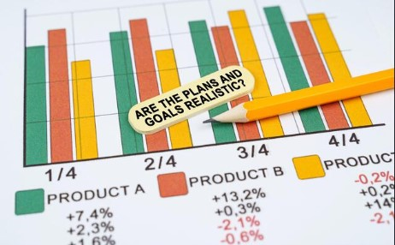
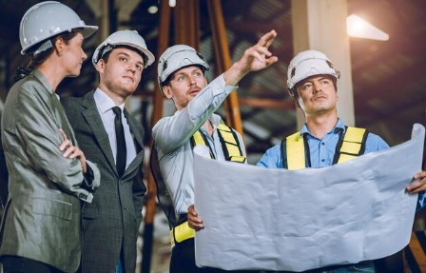

Próximos pasos
Planes e informes
Consultas personalizadas
Visita a las instalaciones
Acceso a diagramas arquitectónicos, especificaciones y proyecciones de costes
Colaborar con el arquitecto para explorar opciones personalizadas
Organice una visita para obtener información de primera mano

Slide 14

Gracias
Nelson João Dikíla

